Slide 1
Principal Component Analysis (PCA)
Tìm hiểu về thuật toán
PCA
GVHD: Đỗ Văn Tiến
1

Slide 2
Team Member
Nguyễn Trọng Doanh
Lưu Anh Dũng
19521368
19521392
Trương Quốc Bình
19521270
2

Slide 3
Table of Contents
01
02
03
04
Dimensionality Reduction
PCA
Thuật toán
Demo code
04
Nhận xét
05
3

Slide 4
01
Dimensionality Reduction
4

Slide 5
Dimensionality
Khái niệm: Số lượng biến đầu vào hoặc thuộc tính của một bộ data đều được xem như là chiều dữ liệu.
5

Slide 6
Dimensionality Reduction
Khái niệm: chuyển đổi dữ liệu từ “nhiều chiều” thành “ít chiều”
→ Dữ liệu “ít chiều” giữ lại một số thuộc tính có ý nghĩa so với dữ liệu gốc
6

Slide 7
Requirements
Dữ liệu ở các chiều phải có phương sai cao
Các chiều dữ liệu phải độc lập tuyến tính
Nếu giảm chiều dữ liệu bằng cách đưa dữ liệu về một hệ trục mới, hệ trục mới phải giao nhau
7

Slide 8
Dimensionality Reduction
8

Slide 9
02
PCA
9

Slide 10
Principal Component Analysis
Khái niệm:
PCA là phương pháp:
- Loại bỏ thành phần phụ
- Giữ thành phần chính
- Không ảnh hưởng nhiều so với dữ liệu gốc
10
Notes:
Phổ biến nhất trong giảm chiều dữ liệu
Thuật toán tìm không gian mới (với số chiều nhỏ hơn không gian cũ) -> ví dụ 2D vê 1D, 3D về 2D

Slide 11





Ứng dụng
Nông nghiệp
Khoa học
Kinh tế
Nhận diện khuôn mặt
Giảm chiều dữ liệu
11

Slide 12
03
Thuật toán
12
Notes:
Cho ma trận: x = các bước của PCA tiến hành như sau:

Slide 13
1. Tiền xử lý
- Centered PC
- Normed PCA
13
Notes:
Dữ liệu ban đầu có thể có giá trị thay đổi bất thường. Ví dụ trên feature 1 (cột 1 của ) giá trị thay đổi trong khoảng (0, 1), trên feature 2 lại biến thiên trong đoạn (-100, 100). Rõ ràng cần phải có một bước tiền xử lí để chuẩn hóa giá trị trên các cột của ma trận X. Có 2 cách tiền xử lí thường được dùng cho PCA là Centered PCA và Normed PCA.

Slide 14


Centered PCA
Mang tất cả các feature (các cột của X) về cùng một gốc tọa độ
Notes:
Trong đó n là số dòng của X, gj là mean của cột thứ j của X, được tính như trên

Slide 15

Normed PCA
Mang tất cả các feature về cùng một gốc tọa độ, đồng thời chuẩn hóa về cùng một quãng standard-deviation bằng 1
Notes:
Trong đó oj là độ lệch chuẩn (standard deviation) của cột thứ j trong X.

Slide 16

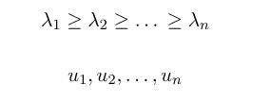
2. Tìm ma trận hiệp phương sai (covariance matrix)
3, 4. Tìm các trị riêng và vector riêng của ma trận
16
Notes:
Sau bước tiền xử lí, ma trận x^ sẽ là đầu vào cho bước tiếp theo.

Slide 17
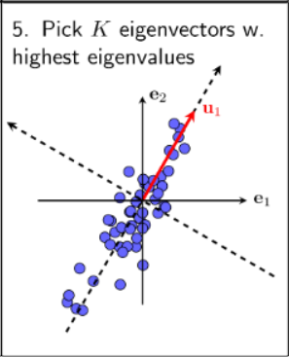
5. Chọn K vector riêng ứng với K trị riêng lớn nhất để xây dựng ma trận U

Slide 18
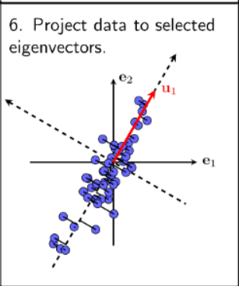
6. Xây dựng ma trận chiếu

Slide 19
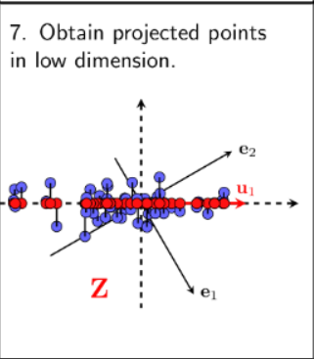
7. Chiếu dữ liệu
Notes:
6. Chiếu dữ liệu ban đầu đã chuẩn hoá X^ thông qua U để tạo thành không gian đặc trưng mới K chiều. Dữ liệu mới chính là toạ độ của các điểm dữ liệu trên không gian mới

Slide 20
04
Nhận Xét
20

Slide 21
Ưu điểm
Giảm chiều dữ liệu
Nắm bắt thông tin
01
02
Nhưng vẫn giữ được chất lượng nhất định so với ban đầu.
Dễ quan sát, thu thập nắm bắt thông tin dễ dàng hơn, nhận biết được sự tương quan.
Tính toán
03
Giúp ta tính toán nhanh hơn với độ chính xác cao.
21
Notes:
Thay vì giữ lại các trục tọa độ của không gian cũ, PCA xây dựng một không gian mới ít chiều hơn, nhưng lại có khả năng biểu diễn dữ liệu tốt tương đương không gian cũ

Slide 22
Nhược điểm
Các biến độc lập trở nên khó hiểu hơn
01
02
Một số trường hợp phải chuẩn hóa dữ liệu trước khi sử dụng PCA
03
Mất thông tin
22
Notes:
Thay vì giữ lại các trục tọa độ của không gian cũ, PCA xây dựng một không gian mới ít chiều hơn, nhưng lại có khả năng biểu diễn dữ liệu tốt tương đương không gian cũ

Slide 23
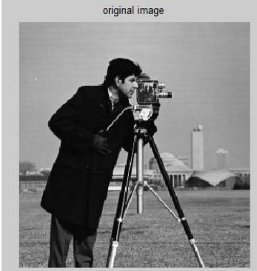
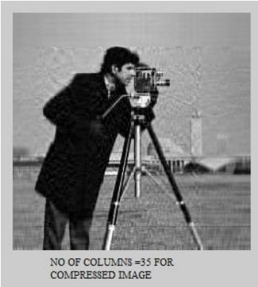
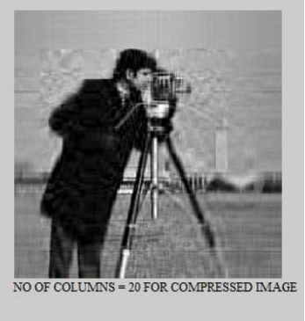
So Sánh
1. ORIGINAL IMAGE
2. IMAGE COMPRESSED BY PCA :NO OF COLUMNS = 20
23

Slide 24
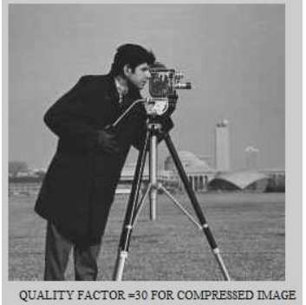
So Sánh
3. IMAGE COMPRESSED BY PCA :NO OF COLUMNS = 35
4. IMAGE COMPRESSED BY JPEG :QUALITY FACTOR=3O

Slide 25
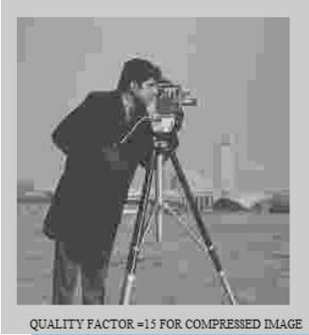
So Sánh
5. IMAGE COMPRESSED BY JPEG :QUALITY FACTOR = 15

Slide 26
05
Demo code
26

Slide 27
DEMO NÉN ẢNH - PCA
27

Slide 28
Resources
https://machinelearningcoban.com/2017/06/15/pca/#1-gii-thiu
https://machinelearningcoban.com/2017/06/21/pca2/
https://miai.vn/2021/04/22/principal-component-analysis-pca-tuyet-chieu-giam-chieu-du-lieu/
https://viblo.asia/p/cac-ky-thuat-dimensionality-reduction-OeVKB98A5kW
https://daynhauhoc.com/t/pca-cho-tung-anh-trong-opencv/68351/15
https://dataisg.org/tutorial/machine-learning/principal-component-analysis-pca/
28

Slide 29
Thanks!
Do you have any questions?
19521270@gm.uit.edU.vn
Please keep this slide for attribution

